Slide 1


NHIỆT LIỆT CHÀO MỪNG QUÝ THẦY CÔ VỀ DỰ GIỜ LỚP ……………..
Giáo viên: Chu Thị Lệ Quyên

Slide 2

Ôn bài cũ
Viết các số: 6,4,8,2 theo thứ tự:
a/ Từ bé đến lớn
b/ Từ lớn đến bé

Slide 3

Bài: Ôn tập các phép tính
trong phạm vi 10
(T2-tr90+91)

Slide 4












1
Những phép tính nao có kết quả bằng 8?
8-1
6+2
5+2
9-1
0+4
4+4
9-2
6+2=8
3-2
9-1=8
4+4=8

Slide 5








2
Tìm nhà cho Thỏ

Slide 6
10 – 3 = 7
5 + 2 = 7
6 + 3 = 9
8 – 4 = 4
7
9
4
10 - 3
6 + 3
8 - 4
5 + 2

Slide 7






3
Số?
?
10
?
5
5
?
3
2
4
1
1
2
1
1
3
1
0
1

Slide 8



Nghỉ giải lao

Slide 9
4
>, <, = ?
4 + 3 6
7 – 2 7
8 10 - 2
>
<
?
?
?
=

Slide 10








3 + 4
8 - 1
5 + 3
3 + 2
4 + 0
2 + 2
8 - 6
2
5
4
7
8

Slide 11
5
Mỗi bông hoa có bao nhiêu bướm sẽ đậu?
Tên bông hoa
Số bướm đậu
2
4
5
7
8
1
2
1
2
1
?
?
?
?

Slide 12

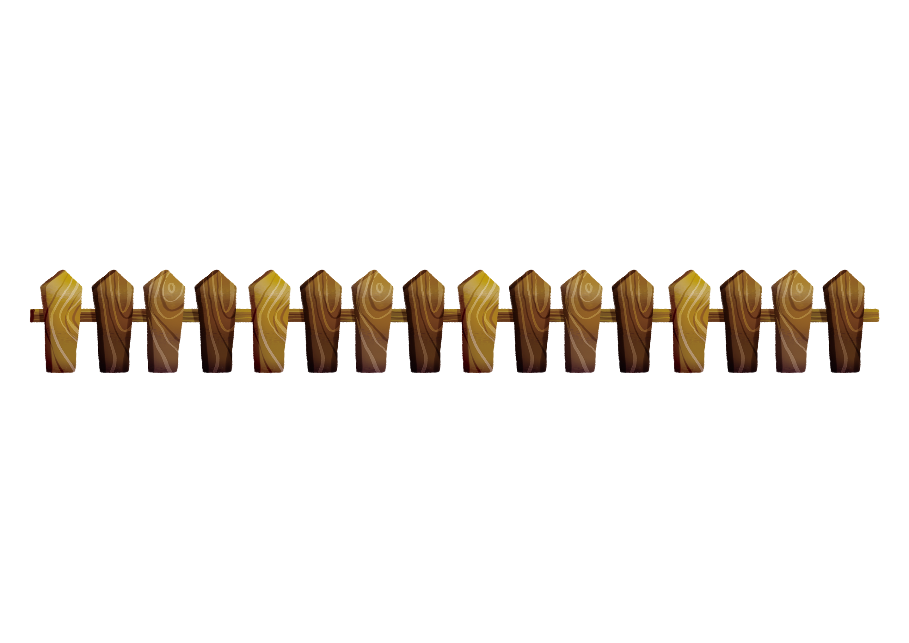

Xin chân thành cảm ơn quý thầy cô đã lắng nghe !
CHÚC CÁC EM HỌC SINH
CHĂM NGOAN, HỌC GIỎI !

